Slide 1
CSI 2532 Livrable 4 La présentation
Alexandre Pineau
300066713

Slide 2





Technologies
Voici les technologies que j’ai utilisé pour construire l’application
Le frontend
Rendering: HTML
Scripting: Vanilla Javascript
Styling: Bootstrap + CSS
Le backend
Database: PostgreSQL
Server: PHP
Scripting: PHP

Slide 3
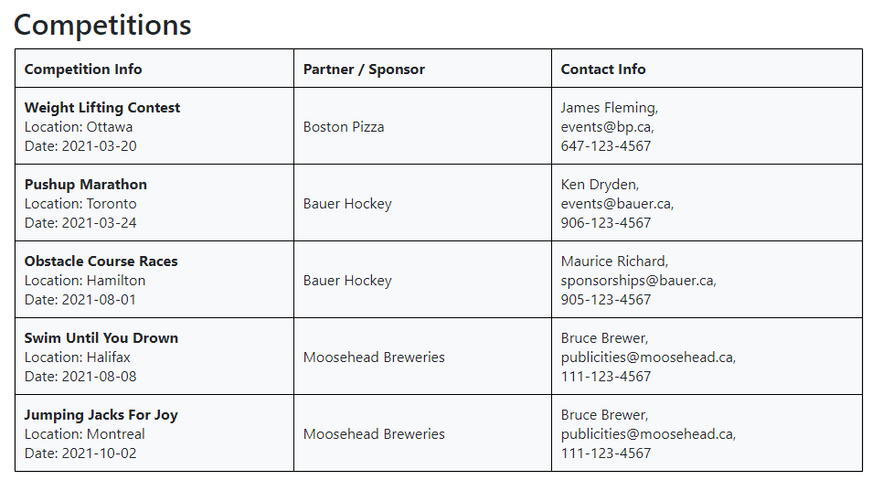
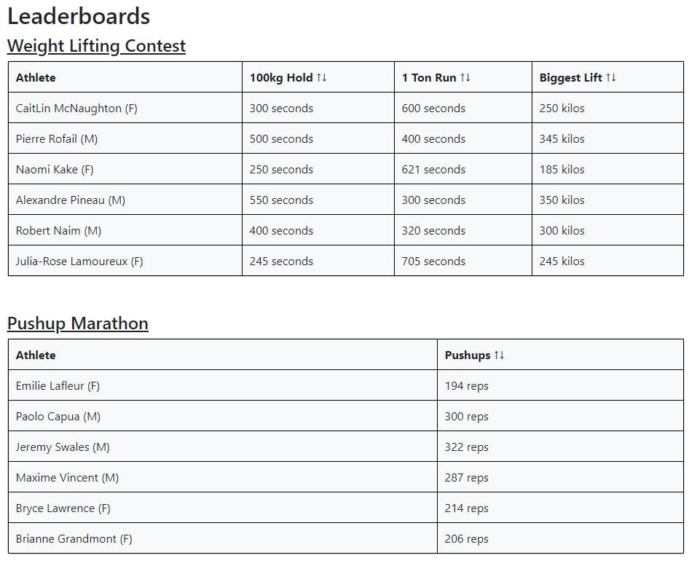
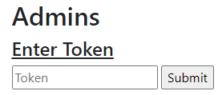
Format du site principal
1. Les competitions et infromations reliés
2. Les leaderboards
3. Champ de token pour les admin

Slide 4
Construction des leaderboards
Pour construire le leaderboard, j’utilise principalement le PHP avec de requêtes SQL simples. Voici le processus générale pour construire les leaderboards.
Faire un requête pour trouver les competitions qui ont des scores
Traversé les étapes suivants pour chaque competition
Faire un requête trouver les events et athletes dans ce competition
Pour chauqe athlete, faire une requête qui obtient tous leurs scores dans ce competition

Slide 5
Construction des compétitions
Pour construire la table d’information des competitions, un seul requête SQL est requise. L’information des tables de competitions, sponsors et contacts est utilisé pour créer ce tableau informatif.
Le API pour les administrateurs
Le administarteurs peuvent recevoir accès au à leur portion du site à partir d’un token. Ce token est hard coded dans un ficher PHP.

Slide 6
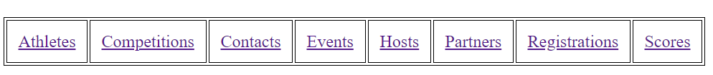
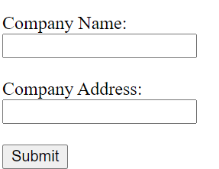
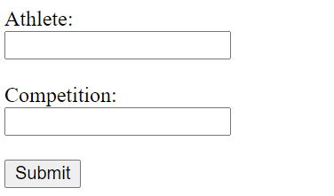
Format du site admin
1. Access aux données du DB
2. Ajouter des partners
3. Ajouter des athletes à un competition

Slide 7
Accèss admin à la base de données
Chaque admin a priviliège de lire tous les donnés des tables du projet / modele ER. Donc un SELECT * est retourné du donnée désiré.
Les admin ont aussi la capacité d’ajouter des partners à la base de donné. Ils doivent écrire un nom et address pour ajouter un partner.
Également, un admin peut enrigistrer un athlete à un competition. Ceci est accompli en sélectionnant le nom du athlete et le nom du competition à partir d’un menu dropdown. Ce dropdown est créer dynamiquement en PHP en cherchant les noms de toutes les athletes et competitions.

Slide 8
Filtres et recherches
Les utilisateur sont capables d’organiser le leaderboard à partir des scores des athletes. En cliquant le event désirer, l’utilisateur peut toggle s’il veut les données pour cette event en ordre croisante ou décroisante.
Ceci est accompli en utilisant du Javascript pour triée les scores des athletes du event choisi.

Slide 9
Merci

